Slide 1

2.3 直线、平面垂直的判定及其性质
2.3.1 直线与平面垂直的判定

Slide 2


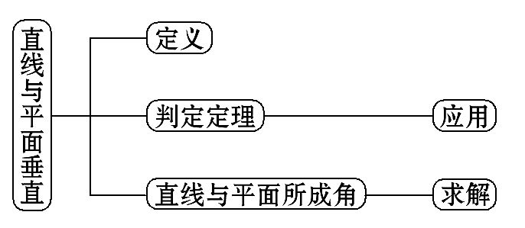
【阅读教材】
根据下面的知识结构图阅读教材,并掌握直线与平面垂直的判定定理,初步掌握定理的应用

Slide 3
【知识链接】
1.直线与平面的位置关系:
2.直线与直线垂直的概念:两条直线所成的角为直角,称两条直线互相垂直
平行
在平面内
相交

Slide 4

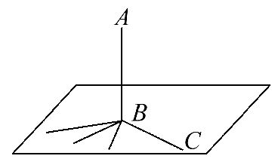
主题一:直线与平面垂直
【自主认知】
1.如图,阳光下直立于地面的旗杆AB与它在地面上的影子BC的位置关系
是什么?随着太阳的移动,旗杆AB与影子BC所成的角度会发生改变吗?
提示:垂直关系,所成的角度不变,都为90°.

Slide 5
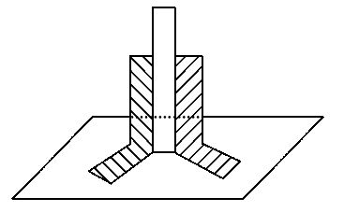
2.木工要检查一根木棒是否和板面垂直,只需用曲尺在不同的方向(但不是相反的方向)检查两次,如图.如果两次检查时,曲尺的两边都分别与木棒和板面密合,便可以判定木棒与板面垂直.

Slide 6
(1)用“L”形木尺检查一次能判定木棒与板面垂直吗?
提示:不能,因为不能保证木棒与板面内任一直线垂直.
(2)上述问题说明了直线与平面垂直的条件是什么?
提示:直线垂直于平面内的两条相交直线.

Slide 7
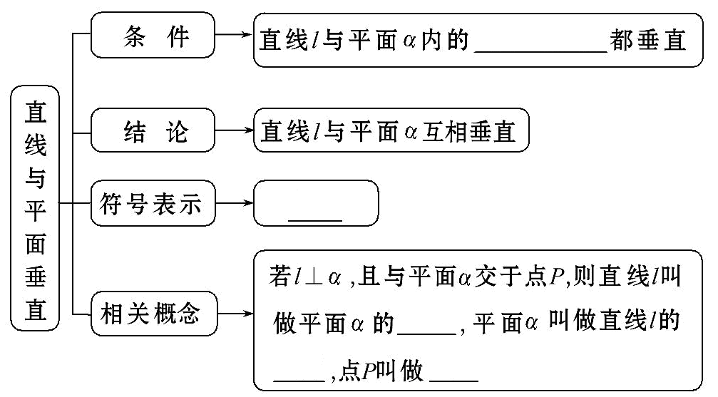
➡根据以上探究过程,试着写出直线与平面垂直的定义及直线与平面垂直的判定定理.
1.直线与平面垂直的定义:
任意一条直线
l⊥α
垂线
垂面
垂足

Slide 8
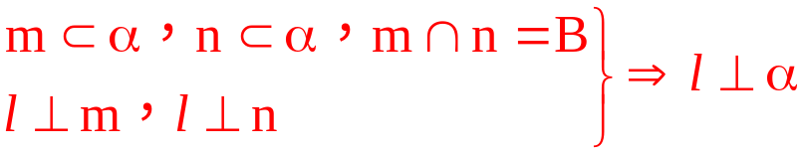
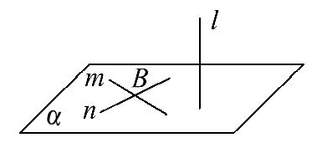
2.直线与平面垂直的判定定理:
(1)文字语言:________________________________________________
_______________.
(2)符号语言:___________________________.
(3)图形语言:
一条直线与一个平面内的两条相交直线都垂直,则该直
线与此平面垂直

Slide 9
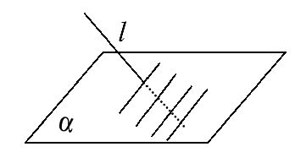
【合作探究】
1.如果直线l与平面α内的无数条直线垂直,则直线l与平面α互相垂直吗?
提示:(1)当这无数条直线为平行直线时,不能判定直线l与平面α互相垂直.如图:
(2)当这无数条直线存在相交直线时,则直线l与平面α垂直.

Slide 10
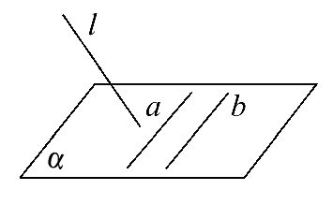
2.若将条件中的a∩b=B去掉,结论是否成立?
提示:不一定,如若两条直线平行,则直线l不一定与平面α垂直,如图:

Slide 11
【过关小练】
1.若直线l⊥α,m⊂α,则l与m不可能 ( )
A.平行 B.相交 C.异面 D.垂直
【解析】选A.若l∥m,l⊄α,m⊂α,则l∥α,这与l⊥α矛盾,所以l与m不可能平行.

Slide 12
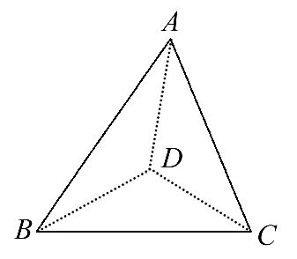
2.如图,AD⊥BD,AD⊥DC,则AD与平面BDC的关系是________.
【解析】因为AD⊥BD,AD⊥CD,BD∩DC=D,
BD⊂平面BDC,DC⊂平面BDC,
所以AD⊥平面BDC.
答案:垂直

Slide 13
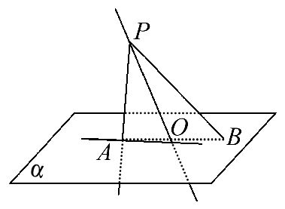
主题二:直线与平面所成角
【自主认知】
1.如图,PA,PO,PB与平面α是相交关系,其倾斜程度相同吗?
提示:不同.

Slide 14
2.能用角来表示直线与平面相交时不同的倾斜程度吗?
提示:能,可以用直线与平面所成的角的大小来刻画直线对平面的倾斜程度.
3.若PA⊥α,则图中应该用哪个角来表示直线PO与平面α的倾斜程度的大小呢?
提示:因为直线PO与平面α内的直线的夹角中只有与其在α内的射影所成的角最小,所以用直线PO和它在平面内的射影所成的角∠POA表示直线PO与平面α的倾斜程度的大小.

Slide 15
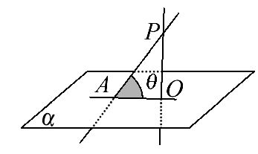
➡根据以上探究过程,结合提示完成直线与平面所成角的有关概念.
直线与平面所成的角:
(1)斜线:______________________________________________,这条
直线叫做这个平面的斜线.斜线与平面的交点叫斜足.
(2)射影:过斜线上斜足以外的一点向平面引垂线,过垂足和斜足的直
线叫做斜线在这个平面上的射影.
一条直线PA和一个平面α相交,但不和这个平面垂直

Slide 16
(3)直线与平面所成的角:
①定义:___________________________________________,叫做这条
直线和这个平面所成的角;
②垂直:当直线AP垂直于平面α时,它们所成的角为_____;
③平行或直线在平面内:当直线PA与平面α平行或在平面α内时,它们
所成的角为____;
④范围:直线与平面所成角的范围:______________.
平面的一条斜线和它在平面上的射影所成的锐角
90°
0°
0°≤θ≤90°

Slide 17
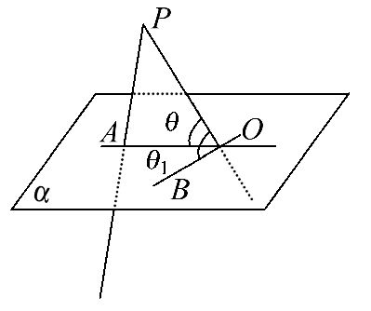
【合作探究】
1.如图,若∠POA是斜线PO与平面α所成的角,需具备哪些条件?
提示:需要PA⊥α,A为垂足,OA为斜线PO的射影,这样∠POA就是斜线PO与平面α所成的角.

Slide 18
2.上图中OB是过斜足的任一直线,则PO与平面α所成角θ与PO与OB所成角θ₁存在什么关系?
提示:θ₁≥θ,即θ角是斜线PO与平面α内过斜足的直线所成角中的最小角.

Slide 19
【拓展延伸】三余弦公式
已知平面α的斜线a与α内一直线b相交成θ角,且a与α相交成φ₁角,a在α上的射影c与b相交成φ₂角,探究三个角θ,φ₁,φ₂的关系.

Slide 20
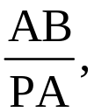
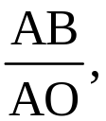
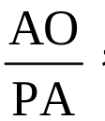
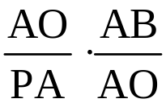
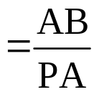
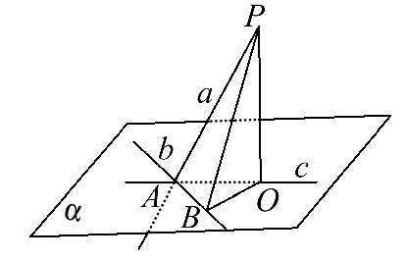
如图,作PO⊥α于O,OB⊥b于B,连接PB,则PB⊥b,∠PAB=θ,∠PAO=φ₁,
∠BAO=φ₂,在直角三角形PAB中,cosθ= 在直角三角形OAB中,cosφ₂
= 在直角三角形PAO中,cosφ₁= 所以cosφ₁·cosφ₂=
=cosθ.所以cosθ=cosφ₁·cosφ₂.

Slide 21
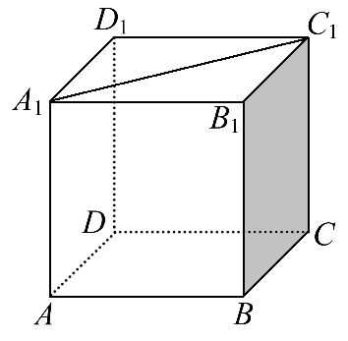
【过关小练】
1.如图,在正方体ABCD-A₁B₁C₁D₁中,A₁C₁与平面BB₁C₁C所成的角为________.

Slide 22
【解析】因为ABCD -A₁B₁C₁D₁是正方体,所以A₁B₁⊥平面BB₁C₁C,
所以B₁C₁是A₁C₁在平面BB₁C₁C内的射影,所以∠A₁C₁B₁为A₁C₁与平面BB₁C₁C所成的角,因为A₁B₁C₁D₁是正方形,所以∠A₁C₁B₁=45°,即A₁C₁与平面BB₁C₁C所成的角为45°.
答案:45°

Slide 23
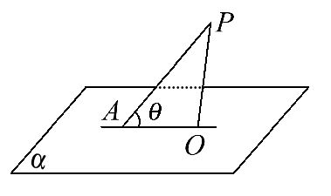
2.设PA与平面α所成角为θ,斜线段PA=l,则它在平面α内的射影长为________.
【解析】如图,PA=l,PO⊥α,∠PAO=θ,所以AO=lcosθ.
答案:lcosθ

Slide 24
【归纳总结】
1.对直线与平面垂直的判定的三点说明
(1)利用定义证明直线与平面垂直必须说明直线与平面内任一直线都垂直.
(2)利用判定定理证明直线与平面垂直,关键是在平面内找“两条相交直线”.
(3)直线与平面垂直的判定定理体现了“转化”的数学思想,即将线面垂直转化为线线垂直.

Slide 25
2.对直线与平面所成角的三点说明
(1)斜线与平面所成的角(空间角)是用斜线和它的射影所成的锐角(平面角)来定义的,其思想是把空间问题转化为平面问题.
(2)斜线与平面所成的角是斜线与平面内直线所成角中的最小的.
(3)过斜线上一点找平面的垂线是求找线面角的关键.

Slide 26
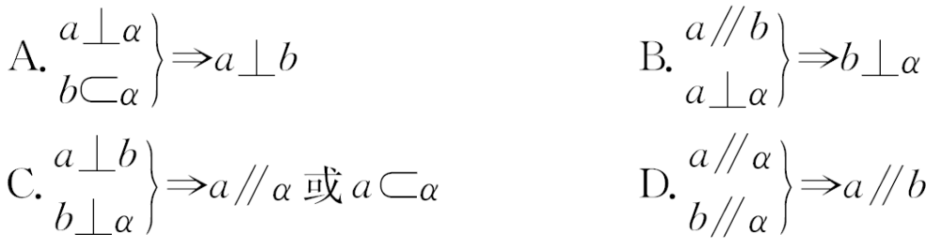
类型一:直线与平面垂直的定义的应用
【典例1】(1)(2015·广州高一检测)已知直线a,b和平面α,下列推理中错误的是 ( )

Slide 27
(2)下列命题中正确的个数是 ( )
①如果直线l与平面α内的一条直线垂直,则l⊥α;
②如果直线l不垂直于α,则α内没有与l垂直的直线;
③如果直线l不垂直于α,则α内也可以有无数条直线与l垂直.
A.0 B.1 C.2 D.3

Slide 28
【解题指南】(1)根据线面垂直、平行的定义判定.
(2)根据线面垂直的定义结合图形判断.
【解析】(1)选D.对于A,由线面垂直的定义知成立.对于B,由两平行线中的一条垂直于一个平面,则另一条直线也垂直于这个平面可知正确.对于C,a与α的关系为平行或a在α内正确;对于D,a与b的关系可能是平行、相交或异面,故D错.

Slide 29
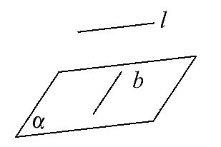
(2)选B.①错误,如图,l⊥b,但l∥α;②错误,如图,l不垂直于α,但l可以与α内无数条直线垂直;③正确.

Slide 30
【规律总结】直线与平面垂直的定义的“双向”作用
(1)证明线面垂直:若一条直线与一个平面内任意一条直线都垂直,该直线与已知平面垂直.即线线垂直⇒线面垂直.
(2)证明线线垂直:若一条直线与一个平面垂直,则该直线与平面内任意一条直线垂直.即线面垂直⇒线线垂直.

Slide 31
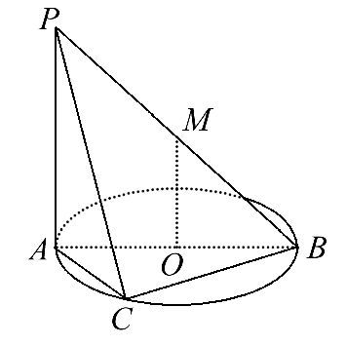
【巩固训练】如图所示,直线PA垂直于☉O所在的平面,△ABC内接于
☉O,且AB为☉O的直径,点M为线段PB的中点,现有结论:①BC⊥PC;
②OM∥平面APC;③点B到平面PAC的距离等于线段BC的长.其中正确
的是 ( )
A.①② B.①②③
C.① D.②③

Slide 32
【解析】选B.对于结论①,由于C是以AB为直径的圆O上一点,所以AC⊥BC,因为PA⊥平面ABC,于是可以得到BC⊥PA,结合直线与平面垂直的判定定理可以得到BC⊥平面PAC,因此BC⊥PC,所以结论①正确;对于结论②,由于O,M分别为AB,PB的中点,由中位线原理可知OM∥PA,利用直线与平面平行的判定定理可以得到OM∥平面APC,所以结论②正确;对于结论③,由结论①知,BC⊥平面PAC,所以结论③正确.

Slide 33
【补偿训练】已知直线m,n是异面直线,则过直线n且与直线m垂直的平面 ( )
A.有且只有一个 B.至多一个
C.有一个或无数个 D.不存在
【解析】选B.当两异面直线互相垂直时,过其中一条直线仅有一个平面与另一条直线垂直;当两异面直线不垂直时这样的平面不存在.

Slide 34
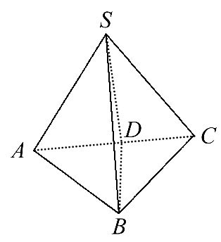
类型二:直线与平面垂直的判定定理的应用
【典例2】(2015·菏泽高一检测)如图所示,AB⊥BC,直角三角形ABC所在平面外有一点S,且SA=SB=SC,D为AC的中点.
求证:SD⊥平面ABC.

Slide 35
【解题指南】先由D为等腰三角形SAC底边AC的中点,得SD⊥AC,再由△SDA≌△SDB,得SD⊥DB,从而得SD⊥平面ABC.
【证明】因为SA=SC,D为AC的中点,所以SD⊥AC,
在Rt△ABC中,AD=DC=BD,又SA=SB,
所以△SDA≌△SDB,
所以∠SDA=∠SDB,所以SD⊥DB,
又AC∩BD=D,所以SD⊥平面ABC.

Slide 36
【延伸探究】1.(变换条件、改变问法)本题若加上条件“BA=BC”,证明BD⊥平面SAC.
【证明】因为BA=BC,D为AC的中点,所以BD⊥AC,
又在Rt△ABC中,AD=DC=BD,SA=SB,
所以△SDA≌△SDB,所以∠SDA=∠SDB,
即SD⊥DB,又SD∩AC=D,
所以BD⊥平面SAC.

Slide 37
2.(变换条件、改变问法)本题中若将条件“SA=SB=SC,D为AC的中点”改为“SA⊥SC,SB⊥SC”,其他条件不变,求证AB⊥平面SBC.
【证明】由已知,SC⊥SA,SC⊥SB,
所以SC⊥平面SAB,故SC⊥AB,
又BC⊥AB,SC∩BC=C,所以AB⊥平面SBC.

Slide 38
【规律总结】证明直线与平面垂直的三种方法
方法一:利用直线与平面垂直的定义:若一条直线垂直于平面内任何一条直线,则此直线垂直于这个平面.
方法二:利用l₁∥l₂,l₁⊥α⇒l₂⊥α.
方法三:利用判定定理:l⊥a,l⊥b,a∩b=A,a⊂α,b⊂α⇒l⊥α.

Slide 39
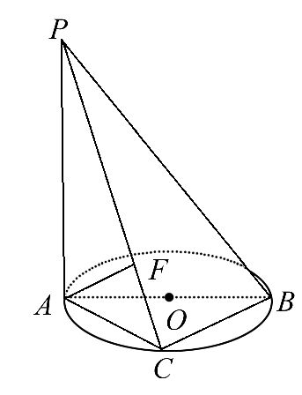
【补偿训练】如图所示,AB是圆O的直径,C是圆上异于A,B的任意一点,PA⊥平面ABC,AF⊥PC交PC于F.
求证:AF⊥平面PBC.

Slide 40
【证明】因为AB是圆O的直径,所以∠ACB=90°,所以BC⊥AC.
由于PA⊥平面ABC,BC⊂平面ABC,所以BC⊥PA.
又PA∩AC=A,所以BC⊥平面PAC.
又因为AF⊂平面PAC,所以AF⊥BC.
又AF⊥PC,且BC∩PC=C,
所以AF⊥平面PBC.

Slide 41
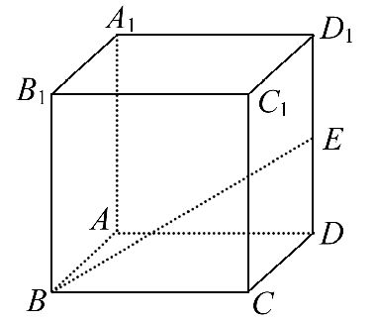
类型三:直线与平面所成角的求解
【典例3】如图所示,在正方体ABCD-A₁B₁C₁D₁中,E是棱DD₁的中点.求直线BE与平面ABB₁A₁所成的角的正弦值.

Slide 42
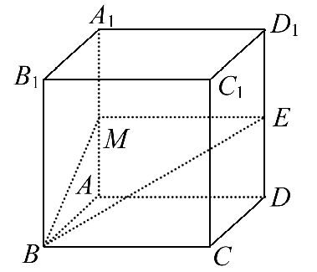
【解题指南】找出直线BE在平面ABB₁A₁内的射影是解题的关键.
【解析】取AA₁的中点M,连接EM,BM.
因为E是DD₁的中点,四边形ADD₁A₁为正方形,
所以EM∥AD,
又在正方体ABCD-A₁B₁C₁D₁中,
AD⊥平面ABB₁A₁,所以EM⊥平面ABB₁A₁,
从而BM为直线BE在平面ABB₁A₁内的射影,

Slide 43

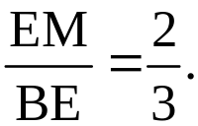

∠EBM即为直线BE与平面ABB₁A₁所成的角,
设正方体棱长为2,则EM=AD=2,BE=
于是在Rt△BEM中,sin∠EBM=
即直线BE与平面ABB₁A₁所成角的正弦值为 .

Slide 44
【规律总结】求线面角的步骤
(1)作:根据直线与平面所成的角的定义作出线面角.
(2)证:通过推理说明所作出的角即为所求角.
(3)求:在直角三角形中求出该角.
(4)结:作出结论.

Slide 45

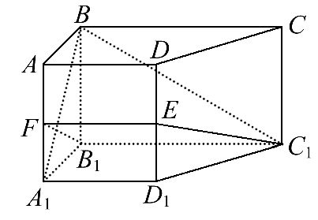
【巩固训练】如图,在侧棱垂直底面的四棱柱ABCD -A₁B₁C₁D₁中,
AD∥BC,AD⊥AB,AB= ,AD=2,BC=4,AA₁=2,E是DD₁的中点,F是平面B₁C₁E与直线AA₁的交点.
(1)证明:①EF∥A₁D₁;
②BA₁⊥平面B₁C₁EF.
(2)求BC₁与平面B₁C₁EF所成的角的正弦值.

Slide 46
【解题指南】(1)①先证明B₁C₁∥平面AA₁D₁D,再利用线面平行的性质推出B₁C₁∥EF;②在矩形AA₁B₁B内利用边的长度考虑问题.(2)利用②的结论找到线面角,再求其正弦值.

Slide 47
【解析】(1)①由AD∥BC,BC∥B₁C₁可得AD∥B₁C₁,
又B₁C₁⊄平面AA₁D₁D,AD⊂平面AA₁D₁D,
所以B₁C₁∥平面AA₁D₁D,
又平面B₁C₁E∩平面AA₁D₁D=EF,
所以B₁C₁∥EF,又A₁D₁∥B₁C₁,所以EF∥A₁D₁.

Slide 48
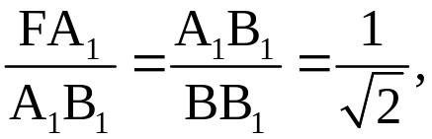
②在Rt△FA₁B₁和Rt△A₁B₁B中,
所以Rt△FA₁B₁∽Rt△A₁B₁B,所以∠A₁FB₁=∠BA₁B₁,
因为∠A₁FB₁+∠A₁B₁F=90°,
所以∠BA₁B₁+∠A₁B₁F=90°,所以A₁B⊥B₁F,
由AD⊥AB可得B₁C₁⊥A₁B₁,
又B₁C₁⊥BB₁,所以B₁C₁⊥平面A₁B₁B,
又A₁B⊂平面A₁B₁B,可得BA₁⊥B₁C₁,
又BA₁⊥B₁F,且B₁F∩B₁C₁=B₁,所以BA₁⊥平面B₁C₁EF.

Slide 49


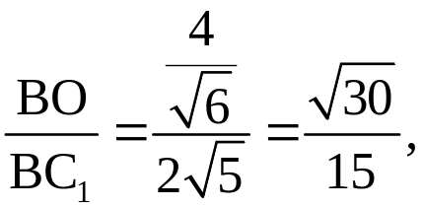
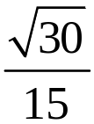
(2)设A₁B∩B₁F=O,连接C₁O,
由(1)可知BC₁与平面B₁C₁EF所成的角为∠BC₁O,
在Rt△A₁B₁B中, BB₁²=BO·BA₁,
即2²=BO· ,解得BO= ,
所以sin∠BC₁O=
所以BC₁与平面B₁C₁EF所成的角的正弦值为 .

Slide 50
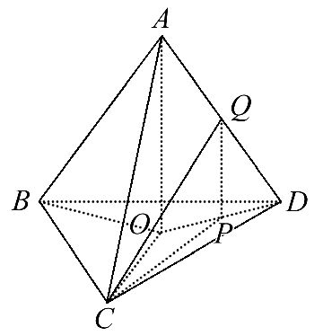
【补偿训练】已知四面体ABCD的棱长都相等,Q是AD的中点,求CQ与平面DBC所成的角的正弦值.
【解析】过点A作AO⊥平面BCD,垂足为O,连接OB,OC,OD.
取OD中点P,连接QP,CP.
因为AO⊥OB,AO⊥OC,AO⊥OD,且AB=AC=AD,
所以OB=OC=OD.
所以点O是三角形三边垂直平分线的交点,也是三角形角平分线的交点.

Slide 51
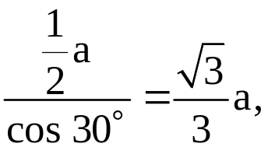
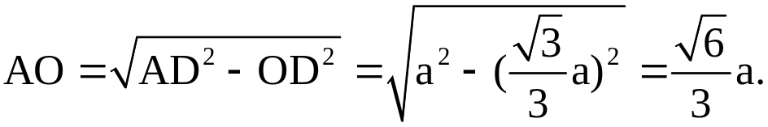
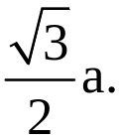
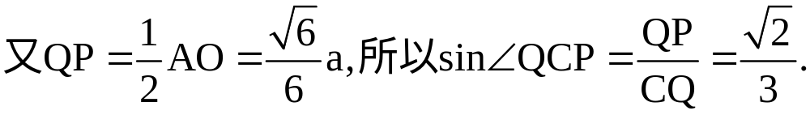
设四面体的棱长为a,则OD=
因为Q是AD的中点,P是OD的中点,所以QP∥AO.
因为AO⊥平面BCD,所以QP⊥平面BCD.
所以∠QCP就是CQ与平面BCD所成的角.
在正△ACD中,Q是AD的中点,所以CQ=

Slide 52


Slide 53


